Slide 1
Exercício NBR6123
NOME:
Curso de Projeto e Cálculo de Estruturas metálicas

Slide 2
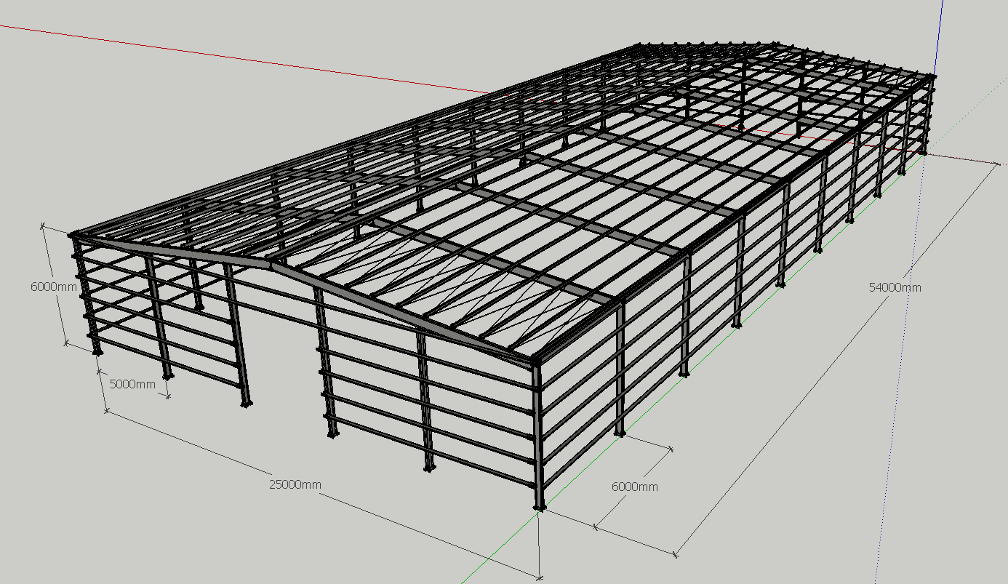
Calcular os esforços no galpão abaixo

Slide 3
Informações de projeto
Cargas Permanentes
Cobertura: Telhas Trapezoidais termoacústicas #30mm (11 kg/m²)
Cargas Variáveis
Sobrecarga: 0,25 kN/m²
Carga de Vento: A ser calculada
Localização:
São Paulo, Terreno Industrial rodeado de outros galpões semelhantes (Categoria IV), Terreno Plano
Área de aberturas: frontal e posterior = 15m²
Inclinação do telhado = 10%
Solo:
Terreno firme, fundações podem ser solicitadas ao momento fletor (podemos engastar as bases, caso seja conveniente)

Slide 4
Preencher:
Velocidade básica do vento = ______m/s
Fator S1 = ______
Fator S2 = ______
Fator S3 = ______
Velocidade característica do vento Vk = _____m/s
Pressão dinâmica do vento q= ______kN/m²

Slide 5
Preencher os coeficientes de forma externos e internos para as paredes
Cpe
Cpe
Cpe
Cpe
Y metros
Z metros
Cpe
X metros
CPI 1
vento
CPI 2
Cpe
Cpe
Cpe

Slide 6
Preencher as cargas para CPI 1(pintar de Azul para pressão e Amarelo para Sucção)
Q4
Q2
Q3
Q1
Q5
CPI 1
vento
Q4
Q2
Q3

Slide 7
Preencher as cargas para CPI 2 se houver. (pintar de Azul para pressão e Amarelo para Sucção)
Q4
Q2
Q3
Q1
Q5
CPI 2
vento
Q4
Q2
Q3

Slide 8
Cpe
Preencher os coeficientes de forma externos e internos
Cpe
Cpe
Cpe
CPI 1
Y metros
CPI 2
Cpe
Cpe
X metros
vento

Slide 9
Q4
Preencher as cargas para CPI 1. (pintar de Azul para pressão e Amarelo para Sucção)
Q1
Q3
Q3
CPI 1
Y metros
Q2
Q2
X metros
vento

Slide 10
Q4
Preencher as cargas para CPI 2. (pintar de Azul para pressão e Amarelo para Sucção)
Q1
Q3
Q3
CPI 2
Y metros
Q2
Q2
X metros
vento

Slide 11
Preencher os coeficientes de forma externos e internos para a cobertura
X metros
Y metros
Z metros
Cpe
Cpe
Cpe
vento
Cpe
Cpe
Cpe
CPI 1
CPI 2

Slide 12
Preencher as cargas para CPI 1. (pintar de Azul para pressão e Amarelo para Sucção)
X metros
Y metros
Z metros
Q1
Q2
Q3
vento
Q1
Q2
Q3
CPI 1

Slide 13
Preencher as cargas para CPI 2, se houver. (pintar de Azul para pressão e Amarelo para Sucção)
X metros
Y metros
Z metros
Q1
Q2
Q3
vento
Q1
Q2
Q3
CPI 2

Slide 14
Preencher os coeficientes de forma externos e internos para a cobertura
Cpe
Cpe
Cpe
CPI 1
Y metros
CPI 2
Cpe
Cpe
Cpe
X metros
vento

Slide 15
Preencher as cargas para CPI 1, (pintar de Azul para pressão e Amarelo para Sucção)
Q2
Q2
Q2
CPI 1
Y metros
Q1
Q1
Q1
X metros
vento

Slide 16
Preencher as cargas para CPI 2, se houver. (pintar de Azul para pressão e Amarelo para Sucção)
Q2
Q2
Q2
CPI 2
Y metros
Q1
Q1
Q1
X metros
vento

